Slide 1

极客营在线教育
UML建模语言
主讲：谢烯炼

Slide 2

极客营荣誉
国家级大学生
工程实践教育中心
教育部产学合作协同育人
项目承接单位
商务部重点联系
服务外包培训机构
江苏省软件人才培训基地
中国软件产教联盟
理事单位
Notes:
HISTORY TIMELINE page → “All Content is editable
How Edit/Fill Shape Color -> “Right Click” on the Object, select “Format Shape”, choose “Fill” a color from color pallete (bucket icon-on the right side on New Powerpoint)
NOTE: Please ungroup the object/shape before, if you want to change an individual shape.
How to Group an Object/Shape → “Right Click” on the Object (More than 1), select “Group” > “Group”

Slide 3

极客营课程
Notes:
HISTORY TIMELINE page → “All Content is editable
How Edit/Fill Shape Color -> “Right Click” on the Object, select “Format Shape”, choose “Fill” a color from color pallete (bucket icon-on the right side on New Powerpoint)
NOTE: Please ungroup the object/shape before, if you want to change an individual shape.
How to Group an Object/Shape → “Right Click” on the Object (More than 1), select “Group” > “Group”

Slide 4


UML介绍
统一建模语言(Unified Modeling Language，UML)是一种为面向对象系统的产品进行说明、可视化和编制文档的一种标准语言，是非专利的第三代建模和规约语言。UML使用面向对象设计的建模工具，但独立于任何具体程序设计语言。

Slide 5
UML的种类
用例图(Use Case Diagram，重点)
类图(Class Diagram，重点)
对象图(Object Diagram)
状态图(Statechart Diagram)
活动图(Activity Diagram)
序列图/顺序图/时序图（Sequence Diagram）
协作图(Collaboration Diagram)
构件图/组件图(Component Diagram)
部署图(Deployment Diagram)

Slide 6
构件图
构件图是UML中用来表示物理实现单元的视图之一（另一种视图是部署图）。
构件图中通常包含3种元素，即构件、接口和依赖关系。构件图通过这些元素描述了系统的各种构件及其之间的相互依赖关系，以及构件的接口和调用关系。每个构件实现了一些接口，并使用另外一些接口。如果构件间的依赖关系与接口有关，那么可以被具有同样接口的其他构件替换。

Slide 7
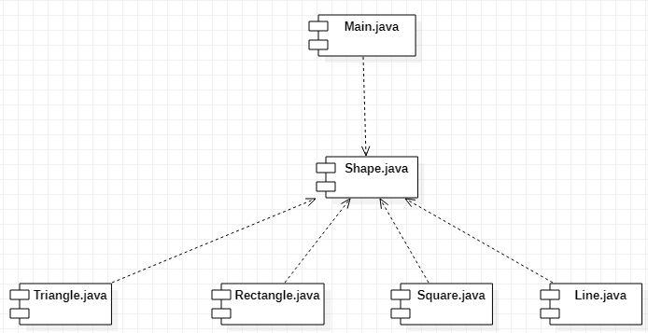
图为一个用Java语言缩写的绘图程序的简单构件图。在这个系统中，主程序类main类放在Main.java中实现，父类Shape类放在Shape.java中。而由shape派生的画三角形的类Trinagle类放在Trinagle.java中；画矩形的类Rectangle类放在Rectangle.java中；画正方形的类Square类放在Square.java中；画线的类Line类放在Line.java中。把编译、链接和执行时上述构件之间的依赖关系放在一个构件图中

Slide 8

构件介绍
构件或称组件，是系统中可替换的物理部分，它遵从一组接口并且提供了这些接口实现。
通俗地说，构件是软件复用的基本物理实现单元，是类、接口等逻辑元素打包而形成的物理模块，它通常是开发环境中的实现性文件。构件隐藏了内部的实现，对外提供一组外部接口。构件的大小是不可变的，例如源文件、实现子系统、动态链接库、JavaBean等都是一种构件。
每个构件都有一个构件名，它可以是简单名，也可以是路径名

Slide 9
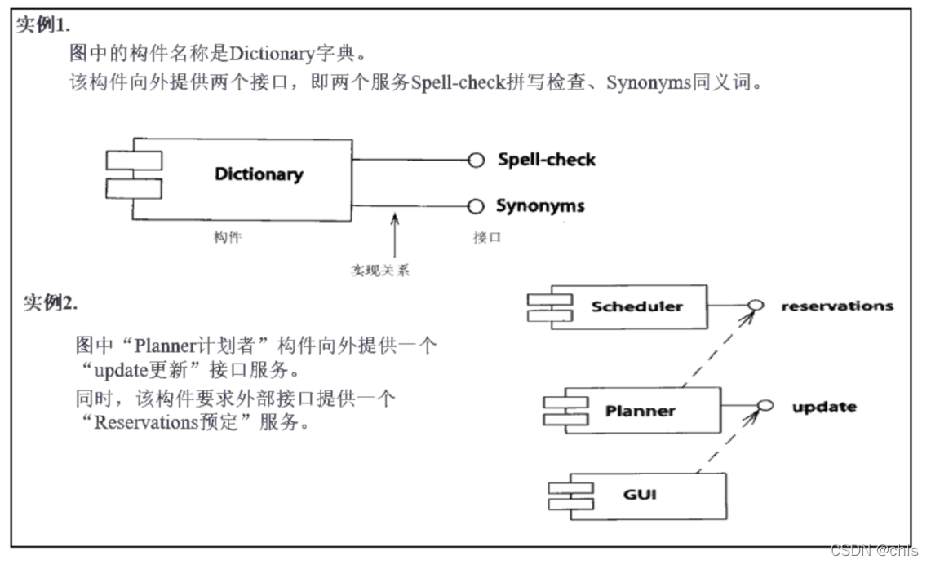
实例

Slide 10
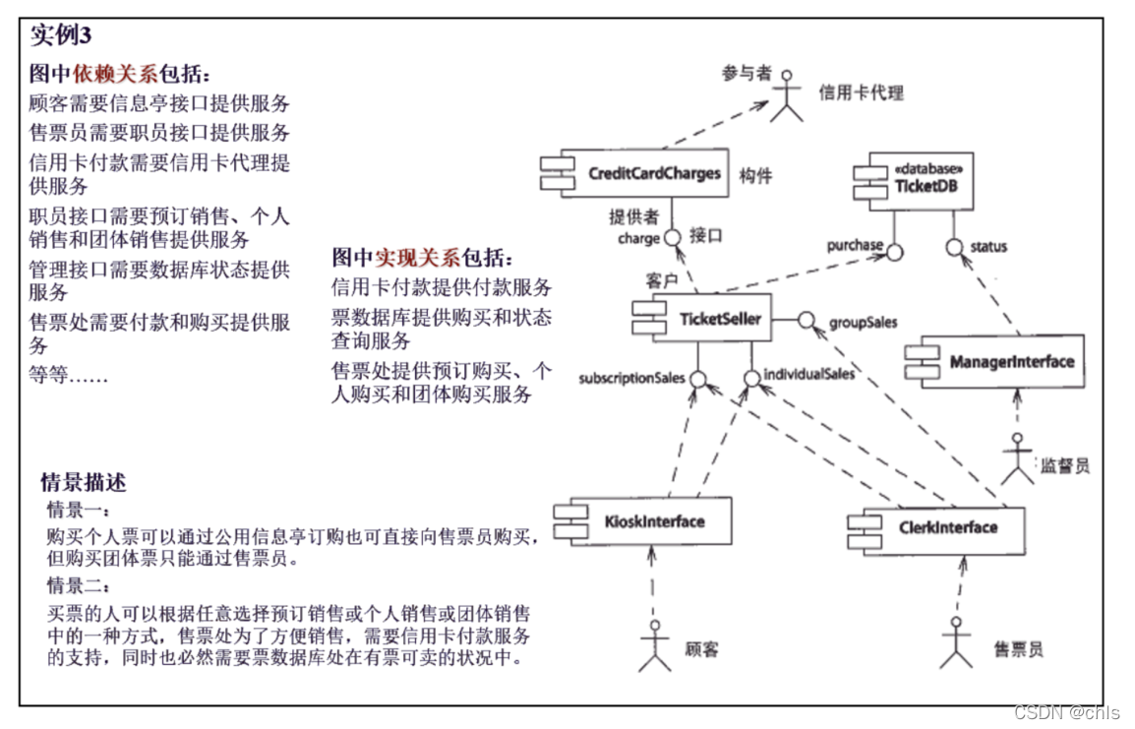
实例

Slide 11
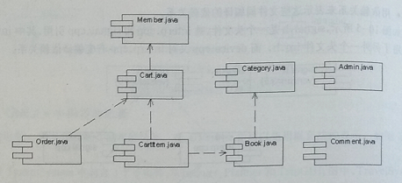
练习
以网上书店的Domain包中的域模型对象的构件图为例，在Domain包中的类有：会员类Member、购物车类Cart、购物记录类CartItem、订单类Order、图书类Book、图书分类类Category、管理员类Admin、留言类Comment。绘制构件图

